Slide 1
傳道書的福音信息
人生的意義
(一)

Slide 2
個人信主經歷
問題一：人死後去哪裏？
問題二：人從哪裏來？
問題三：人生的意義是什麼？

Slide 3
所羅門談人生的意義
所羅門寫的《傳道書》就是探討人生的意義
所羅門是以色列歷史上最有能力的君王
神賜給他極大的智慧

Slide 4
列王記上4:29-34 新譯本“29神賜給所羅門智慧、極大的聰明和廣大的心，好像海邊的沙那樣無限無量。30所羅門的智慧大過所有東方人的智慧，大過埃及人的一切智慧。……32他說了箴言三千句，他的詩歌有一千零五首；33他講論草木，從黎巴嫩的香柏木到生長在牆上的牛膝草；他也講論走獸、飛禽、爬蟲和魚類。34 萬族之中和地上列王之中，聽聞所羅門的智慧的，都有人來聽所羅門的智慧。”

Slide 5
所羅門談人生的意義
所羅門寫的《傳道書》就是探討人生的意義
所羅門是以色列歷史上最有能力的君王
神賜給他極大的智慧
所羅門也擅於治國
列王記上4:21 “所羅門統管諸國，從大河到非利士地，直到埃及的邊界。所羅門在世的日子，這些國都進貢服事他。”

Slide 6
列王記上3:1 “所羅門與埃及王法老結親，娶了法老的女兒為妻，接她進入大衛城”

Slide 7
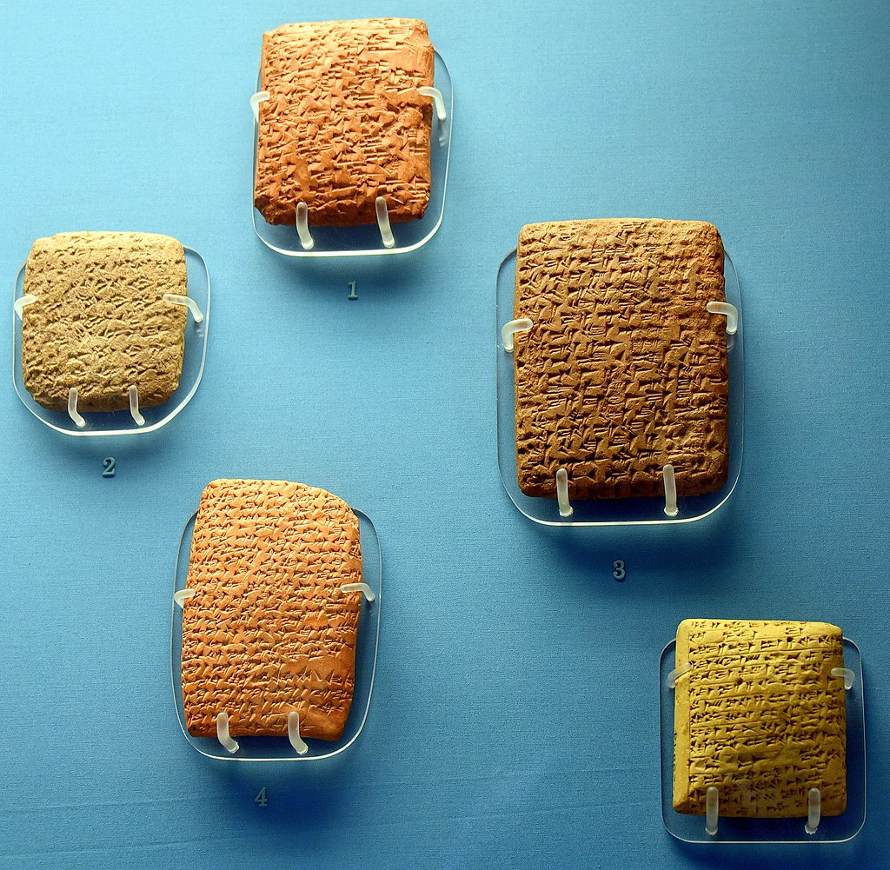
The Amarna Letters (共382塊)
大英博物館展覽的Amarna Letters

Slide 8
Amarna Letters 巴比倫國王的來信
If, my brother, you write that you will not permit your daughter to marry, saying, “Never has the daughter of an Egyptian king been given to anyone….” (Steindorff and Seele, When Egypt Ruled the East, 111, quoted in Hoerth, Archaeology and the Old Testament, 291)
“我的兄弟啊，如果你寫信說你不會允許你的女兒出嫁，(因為)你說，埃及國王的女兒從來沒有和任何(外)人結婚……”

Slide 9
列王記上3:1 “所羅門與埃及王法老結親，娶了法老的女兒為妻，接她進入大衛城”

Slide 10
所羅門談人生的意義
列王記上11:3-4 “3 所羅門有妃七百，都是公主。還有嬪三百。這些妃嬪誘惑他的心。4 所羅門年老的時候，他的妃嬪誘惑他的心去隨從別神，不效法他父親大衛誠誠實實地順服耶和華他的神。”
神允許所羅門有一段時間離棄神，让他也可以從背離神的角度來思考人生。

Slide 11
所羅門談人生的意義
所羅門的話我們應該聼
比智慧和敬虔，我們沒有人能夠勝過他
比犯罪和墮落，我們也沒有人能超過他
最終，在經歷兩種截然相反的生活之後，所羅門明白：人必須要敬畏神，不然人生沒有意義！

Slide 12
傳道書12:10-14
10 傳道者專心尋求可喜悅的言語，是憑正直寫的誠實話。 11 智慧人的言語好像刺棍；會中之師的言語又像釘穩的釘子，都是一個牧者所賜的。 12 我兒，還有一層，你當受勸戒：著書多，沒有窮盡；讀書多，身體疲倦。 13 這些事都已聽見了，總意就是：敬畏神，謹守他的誡命，這是人所當盡的本分。 14 因為人所做的事，連一切隱藏的事，無論是善是惡，神都必審問。

Slide 13
傳道書經文的五個特點(12:10-12)
10 傳道者專心尋求可喜悅的言語，是憑正直寫的誠實話 。
第一，傳道書是可喜悅的言語(聽了讓人開心愉快的)
猶太人會堂讀經計劃當中，會在住棚节的第三天讀傳道書。
選擇在喜慶過節的日子讀這卷書，可見猶太人明白傳道書的意思。

Slide 14
傳道書經文的五個特點(12:10-12)
10 傳道者專心尋求可喜悅的言語，是憑正直寫的誠實話。
新譯本“正確地寫下真理”
第二，傳道書是真理
因此，適用於所有時代，所有國家

Slide 15
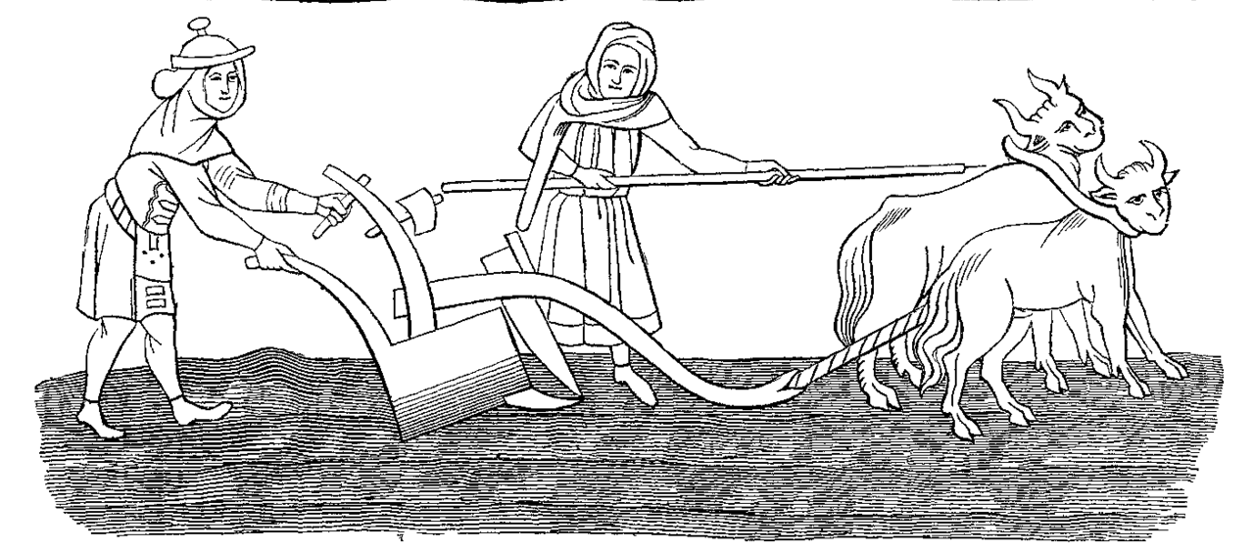
傳道書經文的五個特點(12:10-12)
11 智慧人的言語好像刺棍；會中之師的言語又像釘穩的釘子，都是一個牧者所賜的。

Slide 16
傳道書經文的五個特點(12:10-12)
11 智慧人的言語好像刺棍；會中之師的言語又像釘穩的釘子，都是一個牧者所賜的。
第三，傳道書有些話會讓人聽了不舒服 (如同被刺棍刺了)
但目的是好的

Slide 17
傳道書經文的五個特點(12:10-12)
11 智慧人的言語好像刺棍；會中之師的言語又像釘穩的釘子，都是一個牧者所賜的。
第四，傳道書要成爲人生中穩固的根基 (如同钉稳的钉子)

Slide 18
傳道書經文的五個特點(12:10-12)
11 智慧人的言語好像刺棍；會中之師的言語又像釘穩的釘子，都是一個牧者所賜的。 12 我兒，還有一層，你當受勸戒：著書多，沒有窮盡；讀書多，身體疲倦。
第五，傳道書是神的啓示(由同一個牧者所賜)

Slide 19
和合本“我兒，還有一層，你當受勸戒：書多，沒有窮盡；著讀書多，身體疲倦。”
錯誤一：“還有一層”應該翻譯爲“在這些之外”或者“除了這些之外”
錯誤二：“勸戒”應該翻譯爲“警戒，警惕”
ESV “My son, beware of anything beyond these.”
按原文翻譯“我兒，除了這些(話)之外，你要小心，著書多，沒有窮盡。讀書多，身體疲倦。”
這些(話) = 剛才所説“同一個牧者所賜的話”
除了神的話之外，你要小心，人寫的書沒有窮盡，不少書读了沒益處，只能讓身體疲倦

Slide 20
傳道書經文的五個特點(12:10-12)
第一，傳道書是可喜悅的言語(聽了讓人開心愉快的)
第二，傳道書是真理
第三，傳道書有些話如同刺棍
第四，傳道書是人生中穩固的釘子
第五，傳道書是神的啓示，因此我們要優先抓住神的話語

Slide 21
傳道書的核心信息：人生意義
13 這些事都已聽見了，總意就是：敬畏神，謹守他的誡命，這是人所當盡的本分。

Slide 22
傳道書的核心信息：人生意義
13 這些事都已聽見了，總意就是：敬畏神，謹守他的誡命，這是人所當盡的本分。
“所當盡的本分”幾個字都不在原文之中
原文此處寫的是“全部/一切” (“כָּל”)
按原文的翻譯“這是人的一切”
因此敬畏神順服神是人生的一切

Slide 23
2:24 “人莫強如吃喝，且在勞碌中享福。我看這也是出於神的手。”
5:18 “我所見為善為美的，就是人在神賜他一生的日子吃喝，享受日光之下勞碌得來的好處。因為這是他的分。”
8:15 “我就稱讚快樂，原來人在日光之下，莫強如吃喝快樂。因為他在日光之下，神賜他一生的年日，要從勞碌中，時常享受所得的。”
9:7-9“7 你只管去歡歡喜喜吃你的飯。心中快樂喝你的酒。因為神已經悅納你的作為。……9 在你一生虛空的年日，就是神賜你在日光之下虛空的年日，當同你所愛的妻，快活度日。因為那是你生前，在日光之下勞碌的事上所得的分。”

Slide 24
2:24 “人莫強如吃喝，且在勞碌中享福。我看這也是出於神的手。”
5:18 “我所見為善為美的，就是人在神賜他一生的日子吃喝，享受日光之下勞碌得來的好處。因為這是他的分。”
8:15 “我就稱讚快樂，原來人在日光之下，莫強如吃喝快樂。因為他在日光之下，神賜他一生的年日，要從勞碌中，時常享受所得的。”
9:7-9“7 你只管去歡歡喜喜吃你的飯。心中快樂喝你的酒。因為神已經悅納你的作為。……9 在你一生虛空的年日，就是神賜你在日光之下虛空的年日，當同你所愛的妻，快活度日。因為那是你生前，在日光之下勞碌的事上所得的分。”

Slide 25
2:24 “人莫強如吃喝，且在勞碌中享福。我看這也是出於神的手。”
5:18 “我所見為善為美的，就是人在神賜他一生的日子吃喝，享受日光之下勞碌得來的好處。因為這是他的分。”
8:15 “我就稱讚快樂，原來人在日光之下，莫強如吃喝快樂。因為他在日光之下，神賜他一生的年日，要從勞碌中，時常享受所得的。”
9:7-9“7 你只管去歡歡喜喜吃你的飯。心中快樂喝你的酒。因為神已經悅納你的作為。……9 在你一生虛空的年日，就是神賜你在日光之下虛空的年日，當同你所愛的妻，快活度日。因為那是你生前，在日光之下勞碌的事上所得的分。”

Slide 26
2:24 “人莫強如吃喝，且在勞碌中享福。我看這也是出於神的手。”
5:18 “我所見為善為美的，就是人在神賜他一生的日子吃喝，享受日光之下勞碌得來的好處。因為這是他的分。”
8:15 “我就稱讚快樂，原來人在日光之下，莫強如吃喝快樂。因為他在日光之下，神賜他一生的年日，要從勞碌中，時常享受所得的。”
9:7-9“7 你只管去歡歡喜喜吃你的飯。心中快樂喝你的酒。因為神已經悅納你的作為。……9 在你一生虛空的年日，就是神賜你在日光之下虛空的年日，當同你所愛的妻，快活度日。因為那是你生前，在日光之下勞碌的事上所得的分。”

Slide 27
傳道書的核心信息：人生意義
首先，敬畏神，順服神！這是最重要的！
然後，我們要在勞碌中吃喝快樂，享受神在我們生活中的祝福

Slide 28
傳道書的核心信息：人生意義
14 因為人所做的事，連一切隱藏的事，無論是善是惡，神都必審問。

Slide 29
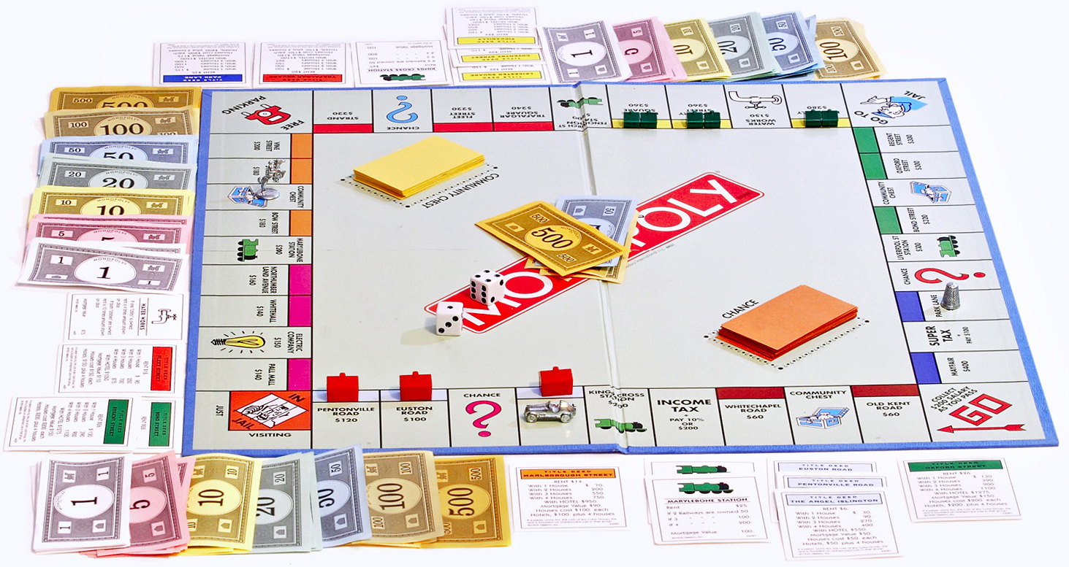

Slide 30
傳道書的核心信息：人生意義
14 因為人所做的事，連一切隱藏的事，無論是善是惡，神都必審問。
之所以人生有意義，就是因為神有最終的審判！今天的一切都有永恆的影響。
馬太福音12:36 “我又告訴你們，凡人所說的閒話，當審判的日子，必要句句供出來。”

Slide 31
傳道書的核心信息：人生意義
首先，敬畏神，順服神！這是最重要的！“這是人的一切”
然後，我們要在勞碌中吃喝快樂，享受神在我們生活中的祝福。
第三，人生的意義在於神最終的審判

Slide 32
所羅門從六個角度思考人生的意義
人生歷程 (1:1-11)
智慧 (1:12-18)
享樂 (2:1-11)
死亡 (2:12-26)
神的主權 (3:1-15)
世上的不公 (3:16-20)

Slide 33
所羅門從六個角度思考人生的意義
人生歷程 (1:1-11)
智慧 (1:12-18)
享樂 (2:1-11)
死亡 (2:12-26)
神的主權 (3:1-15)
世上的不公 (3:16-20)

Slide 34
人生歷程 (1:1-11)
1在耶路撒冷作王、大衛的兒子、傳道者的言語。2傳道者說：虛空的虛空，虛空的虛空，凡事都是虛空。3人一切的勞碌，就是他在日光之下的勞碌，有什麼益處呢？4一代過去，一代又來，地卻永遠長存。5日頭出來，日頭落下，急歸所出之地。6風往南刮，又向北轉，不住地旋轉，而且返迴轉行原道。7江河都往海裡流，海卻不滿；江河從何處流，仍歸還何處。8萬事令人厭煩，人不能說盡。眼看，看不飽；耳聽，聽不足。9已有的事後必再有；已行的事後必再行。日光之下並無新事。10豈有一件事人能指著說這是新的？哪知，在我們以前的世代早已有了。11已過的世代，無人記念；將來的世代，後來的人也不記念。

Slide 35
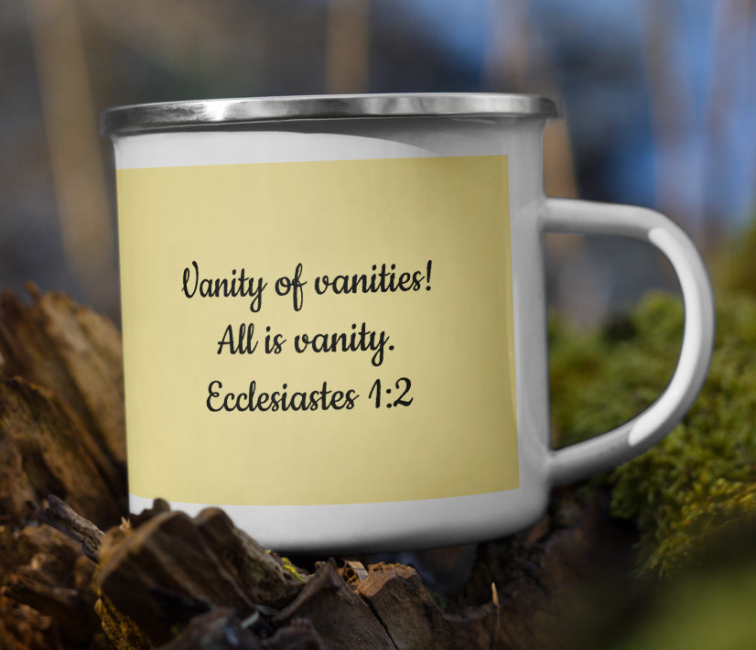

Slide 37
人生歷程 (1:1-11)
2傳道者說：虛空的虛空，虛空的虛空，凡事都是虛空。
“虛空(“הֶבֶל”)”本意為“烟霧，氣息”
基於本意，這個詞演變爲“沒有意義，沒有用處”的意思

Slide 38
“沒有意義，沒有用處”
耶利米哀歌4:17 新譯本 “我們徒然(“הֶבֶל”)等待幫助，等到雙目失去視力；”
耶利米書10:15 新譯本“偶像都是虛無的(“הֶבֶל”) ，是荒謬可笑的作品”

Slide 39
人生歷程 (1:1-11)
2傳道者說：虛空的虛空，虛空的虛空，凡事都是虛空。
一語雙關：
“凡事” = “הכל”
“虛空” = “הבל”

Slide 40
人生歷程 (1:1-11)
3人一切的勞碌，就是他在日光之下的勞碌，有什麼益處呢？

Slide 41
人生歷程 (1:1-11) 沒有意義的五個理由
理由一：人生太過短暫 (1:4)
1:4 一代過去，一代又來，地卻永遠長存。

Slide 42
人生歷程 (1:1-11) 沒有意義的五個理由
理由二：人生是周而復始的重複 (1:5-8a)
1:5-7 “5 日頭出來，日頭落下，急歸所出之地。6 風往南刮，又向北轉，不住地旋轉，而且返迴轉行原道。7 江河都往海裡流，海卻不滿；江河從何處流，仍歸還何處。”
1:8a“萬事令人厭煩(原文為“疲憊，疲勞，勞累”)，人不能說盡”

Slide 43
人生歷程 (1:1-11) 沒有意義的五個理由
理由三：沒有長久滿足 (1:8b)
1:8b “眼看，看不飽；耳聽，聽不足。”
人生在世，滿足都是暫時的
再好的東西，滿足感會慢慢降低

Slide 44
人生歷程 (1:1-11) 沒有意義的五個理由
理由四：世上沒有新事 (1:9-10)
1:9-10“9已有的事後必再有；已行的事後必再行。日光之下並無新事。10豈有一件事人能指著說這是新的？哪知，在我們以前的世代早已有了。”
不是指新的發明，而是指人生的經歷歷世歷代都是一樣的
人的勞碌無法改變人生的本質，人性的罪惡，社會的不公，疾病，痛苦，死亡都沒有改變過。因此勞碌有什麽意義呢？

Slide 45
人生歷程 (1:1-11) 沒有意義的五個理由
理由五：功績無人記念 (1:11)
1:11 “已過的世代，無人記念；將來的世代，後來的人也不記念。”

Slide 46
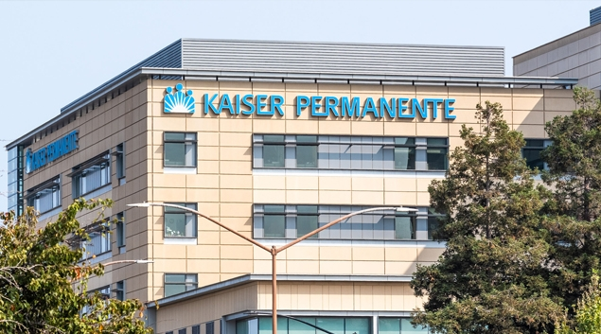
Kaiser Permanente醫療機構
創始人Henry Kaiser，于1967年去世

Slide 47
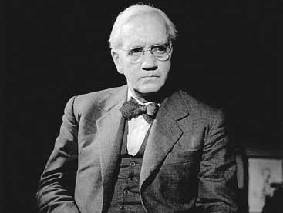
Alexander Fleming (1881-1955)

Slide 48
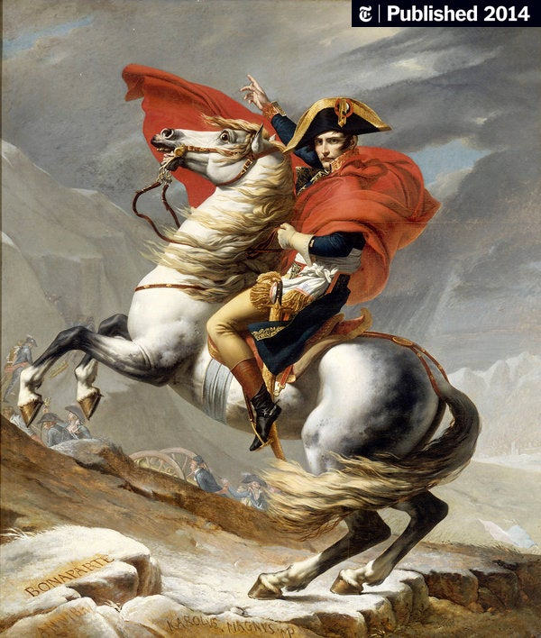
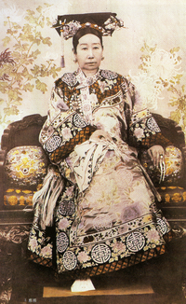

Slide 49
人生歷程 (1:1-11) 沒有意義的五個理由
理由五：功績無人記念 (1:11)
1:11 “已過的世代，無人記念；將來的世代，後來的人也不記念。”
不要想著把“名垂青史”作爲人生的意義
後來的世代是不會記念的

Slide 50
人生歷程 (1:1-11) 沒有意義的五個理由
理由一：人生太過短暫 (1:4)
理由二：人生是周而復始的重複 (1:5-8a)
理由三：沒有長久滿足 (1:8b)
理由四：世上沒有新事，人生的經歷始終都是一樣(1:9-10)
理由五：功績無人記念 (1:11)

Slide 51
所羅門從六個角度思考人生的意義
人生歷程 (1:1-11)
智慧 (1:12-18)
享樂 (2:1-11)
死亡 (2:12-26)
神的主權 (3:1-15)
世上的不公 (3:16-20)

Slide 52
智慧 (1:12-18)
12我傳道者在耶路撒冷作過以色列的王。 13我專心用智慧尋求、查究天下所做的一切事，乃知神叫世人所經練的是極重的勞苦。 14我見日光之下所做的一切事，都是虛空，都是捕風。 15彎曲的，不能變直；缺少的，不能足數。 16我心裡議論說：我得了大智慧，勝過我以前在耶路撒冷的眾人，而且我心中多經歷智慧和知識的事。 17我又專心察明智慧、狂妄，和愚昧，乃知這也是捕風。 18因為多有智慧，就多有愁煩；加增知識的，就加增憂傷。

Slide 53
智慧 (1:12-18)
1:12-13a “12我傳道者在耶路撒冷作過以色列的王。 13a我專心用智慧尋求、查究天下所做的一切事，”
“作過”翻譯錯誤，應該是“作”
“尋求”= 深入的研究 (深度)
“查究”= 廣汎的探索 (廣度)
“專心用智慧”= 不是隨便思考一下，而是全心投入的研究項目

Slide 54
智慧 (1:12-18) 用智慧思考得到的四個結論
第一個結論：神讓人活得很辛苦 (1:13b)
1:13b“乃知神叫世人所經練的是極重的勞苦。”
新譯本“原來神給予世人的，是勞苦的擔子，叫他們為此煩惱。”
原文“擔子”為單數
整個人生是一個勞苦的重擔

Slide 55
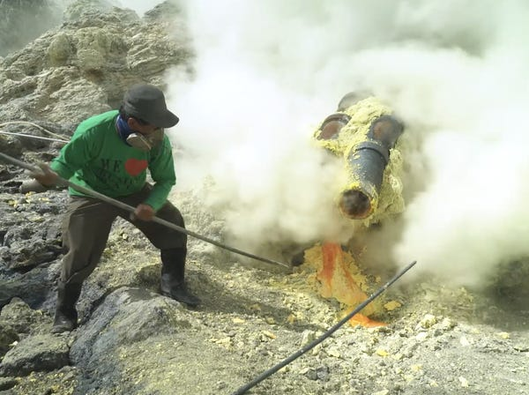

Slide 56
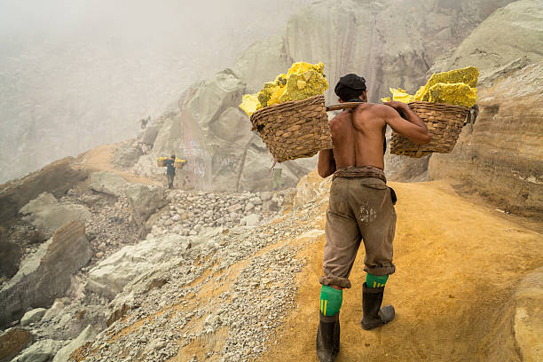

Slide 57
智慧 (1:12-18) 用智慧思考得到的四個結論
第一個結論：神讓人活得很辛苦 (1:13b)
1:13b新譯本“原來神給予世人的，是勞苦的擔子，叫他們為此煩惱。”
智慧沒有讓所羅門看到人生的意義，只看到人生的辛苦。
這個辛苦是神給人的 (神咒詛了世界)
目的是“叫他們為此煩惱”，煩惱之後才會思考人生，最終回轉歸向神。

Slide 58
智慧 (1:12-18) 用智慧思考得到的四個結論
第二個結論：人生沒有意義 (1:14)
1:14 “我見日光之下所做的一切事，都是虛空，都是捕風。”

Slide 59
智慧 (1:12-18) 用智慧思考得到的四個結論
第三個結論：智慧無法解決人生的難題 (1:15)
1:15 “彎曲的不能變直，缺少的不能足數”
箴言21:8 “負罪之人的路，甚是彎曲”
“彎曲”在詩歌和比喻中表示壞的意思
這個世界是彎曲的(有問題)，但人不能拉直
傳道書7:13 “你要察看神的作為，因神使為曲的，誰能變為直呢？”

Slide 60
智慧 (1:12-18) 用智慧思考得到的四個結論
第三個結論：智慧無法解決人生的難題 (1:15)
1:15 “彎曲的不能變直，缺少的不能足數”
新譯本“缺少的，不能數算”

Slide 61
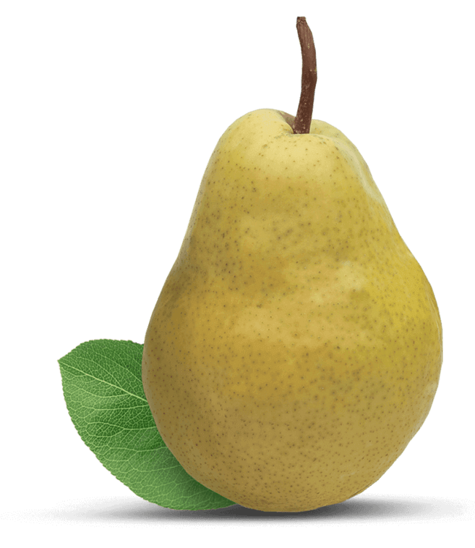
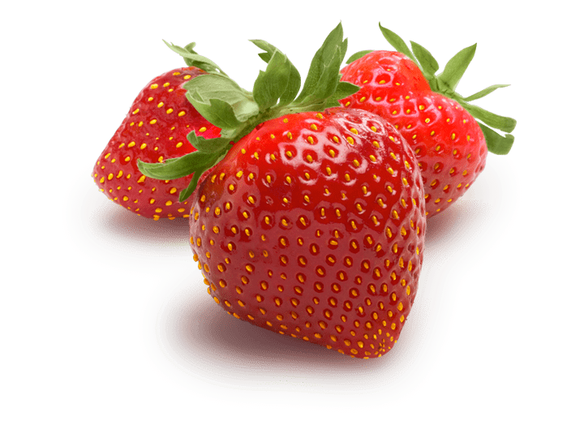
請數一下有多少個蘋果？ (注意這是詩歌，不是在做數學題)

Slide 62
智慧 (1:12-18) 用智慧思考得到的四個結論
第三個結論：智慧無法解決人生的難題 (1:15)
1:15新譯本“缺少的，不能數算”
因爲缺少，所以憑著現有的信息，我無法完成數蘋果的任務(不能數算)
當我們脫離神要尋找人生的意義，如果沒有神，我們手上的信息也是缺少的，因此我們不可能找到人生的意義。

Slide 63
智慧 (1:12-18) 用智慧思考得到的四個結論
第四個結論：智慧增加煩惱 (1:16-18)
1:16-18 “16我心裡議論說：我得了大智慧，勝過我以前在耶路撒冷的眾人，而且我心中多經歷智慧和知識的事。 17我又專心察明智慧、狂妄，和愚昧，乃知這也是捕風。 18因為多有智慧，就多有愁煩；加增知識的，就加增憂傷。”

Slide 64
“狂妄”翻譯錯誤
原文為：失去正常判斷力
撒母耳記上21:14 “亞吉對臣僕說，你們看，這人是瘋子。為什麼帶他到我這裡來呢？”
傳道書7:7 “勒索使智慧人變為愚妄”
所以，應該翻譯爲“癲狂”或者“愚妄”

Slide 65
智慧 (1:12-18) 用智慧思考得到的四個結論
第四個結論：智慧增加煩惱 (1:16-18)
1:16-18 “16我心裡議論說：我得了大智慧，勝過我以前在耶路撒冷的眾人，而且我心中多經歷智慧和知識的事。 17我又專心察明智慧、狂妄(原文為癲狂/愚妄)，和愚昧，乃知這也是捕風。 18因為多有智慧，就多有愁煩；加增知識的，就加增憂傷。”

Slide 66
智慧能不能找到人生的意義？
第一，智慧看到的不是人生的意義，而是神讓人活得很辛苦 。
第二，智慧發現人生依然虛空
第三，智慧無法解決人生的難題
第四，智慧最終增加愁煩

Slide 67
所羅門從六個角度思考人生的意義
人生歷程 (1:1-11)
智慧 (1:12-18)
享樂 (2:1-11)
死亡 (2:12-26)
神的主權 (3:1-15)
世上的不公 (3:16-20)

Slide 69
所羅門從六個角度思考人生的意義
人生歷程 (1:1-11)
智慧 (1:12-18)
享樂 (2:1-11)
死亡 (2:12-26)
神的主權 (3:1-15)
世上的不公 (3:16-20)

Slide 70
享樂 (2:1-11)
1我心裡說：“來吧，我以喜樂試試你，你好享福！”誰知，這也是虛空。 2我指嬉笑說：“這是狂妄。”論喜樂說：“有何功效呢？” 3我心里察究，如何用酒使我肉體舒暢，我心卻仍以智慧引導我；又如何持住愚昧，等我看明世人，在天下一生當行何事為美。 4我為自己動大工程，建造房屋，栽種葡萄園， 5修造園囿，在其中栽種各樣果木樹； 6挖造水池，用以澆灌嫩小的樹木。 7我買了僕婢，也有生在家中的僕婢；又有許多牛群羊群，勝過以前在耶路撒冷眾人所有的。

Slide 71
享樂 (2:1-11)
8我又為自己積蓄金銀和君王的財寶，並各省的財寶；又得唱歌的男女和世人所喜愛的物，並許多的妃嬪。9這樣，我就日見昌盛，勝過以前在耶路撒冷的眾人。我的智慧仍然存留。 10凡我眼所求的，我沒有留下不給它的；我心所樂的，我沒有禁止不享受的；因我的心為我一切所勞碌的快樂，這就是我從勞碌中所得的份。 11後來，我察看我手所經營的一切事和我勞碌所成的功。誰知都是虛空，都是捕風；在日光之下毫無益處。

Slide 72
享樂 (2:1-11)
2:1 “我心裡說：來吧，我以喜樂試試你，你好享福。誰知，這也是虛空。”
“你” = 所羅門自己

Slide 73
享樂 (2:1-11)
2:2 “我指嬉笑說，這是狂妄。論喜樂說，有何功效呢？”
嬉笑是指“低俗的享樂”
箴言10:23 “愚妄人以行惡為戲耍”
以低俗的方式來尋找樂趣 (兵丁戲弄耶穌)
這種享樂是狂妄(原文為“瘋癲，愚妄”)
喜樂是指“高雅的享樂”
民書記10:10 “在你們快樂的日子和節期，”
這種享樂“有何功效”呢？(沒有長遠益處)

Slide 74
享樂 (2:1-11) 所羅門的享樂
2:3, 吃喝：
第一，“我心里察究，如何用酒使我肉體舒暢”
第二，“又如何持住愚昧”(愚昧放縱，但不傷身體)
1:17 “我又專心察明智慧，狂妄(癲狂)和愚昧”
2:4-6, 奢華的生活
2:7a, 僕人
2:7b-8a, 積蓄財富
2:8b, 娛樂活動，收藏，愛情和兩性關係

Slide 75
享樂 (2:1-11)
2:9-10, “9這樣，我就日見昌盛，勝過以前在耶路撒冷的眾人。我的智慧仍然存留。10凡我眼所求的，我沒有留下不給他(們)的。我心所樂的，我沒有禁止不享受的。因我的心為我一切所勞碌的快樂。這就是我從勞碌中所得的分。”

Slide 76
享樂 (2:1-11)
2:11 “後來我察看我手所經營的一切事，和我勞碌所成的功。誰知都是虛空，都是捕風，在日光之下毫無益處。”
世上的享樂最終無法突破這個世界的局限
享樂之中找不到人生的意義

Slide 77
所羅門從六個角度思考人生的意義
人生歷程 (1:1-11)
智慧 (1:12-18)
享樂 (2:1-11)
死亡 (2:12-26)
神的主權 (3:1-15)
世上的不公 (3:16-20)

Slide 78
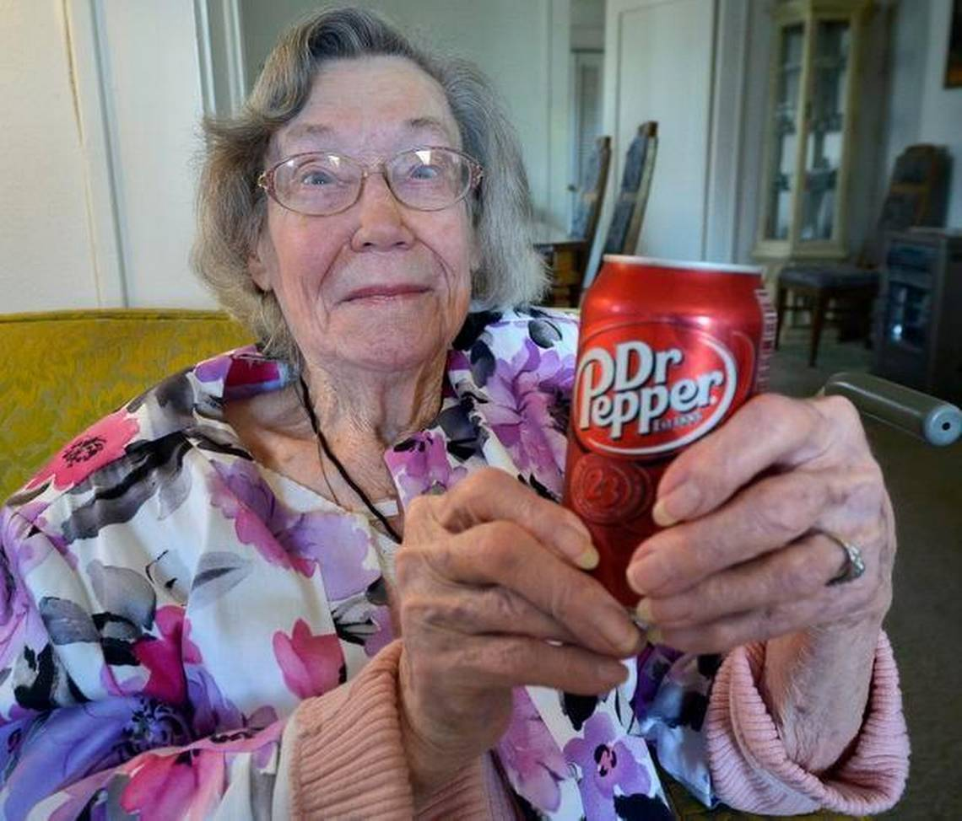
死亡 (2:12-26)
Elizabeth Sullivan

Slide 79
死亡 (2:12-26)
12我轉念觀看智慧、狂妄，和愚昧。在王以後而來的人還能做什麼呢？也不過行早先所行的就是了。 13我便看出智慧勝過愚昧，如同光明勝過黑暗。 14智慧人的眼目光明，愚昧人在黑暗裡行。我卻看明有一件事，這兩等人都必遇見。 15我就心裡說：“愚昧人所遇見的，我也必遇見，我為何更有智慧呢？”我心裡說，這也是虛空。 16智慧人和愚昧人一樣，永遠無人記念，因為日後都被忘記；可嘆智慧人死亡，與愚昧人無異。 17我所以恨惡生命；因為在日光之下所行的事我都以為煩惱，都是虛空，都是捕風。

Slide 80
死亡 (2:12-26)
18我恨惡一切的勞碌，就是我在日光之下的勞碌，因為我得來的必留給我以後的人。 19那人是智慧是愚昧，誰能知道？他竟要管理我勞碌所得的，就是我在日光之下用智慧所得的。這也是虛空。 20故此，我轉想我在日光之下所勞碌的一切工作，心便絕望。 21因為有人用智慧、知識、靈巧所勞碌得來的，卻要留給未曾勞碌的人為份。這也是虛空，也是大患。 22人在日光之下勞碌累心，在他一切的勞碌上得著什麼呢？ 23因為他日日憂慮，他的勞苦成為愁煩，連夜間心也不安。這也是虛空。

Slide 81
因著死亡，不敬畏神的人生沒有意義
因為死亡，人生的一切無關緊要 (2:12-17)
因為死亡，勞碌的成果拱手讓人 (2:18-23)

Slide 82
因著死亡，不敬畏神的人生沒有意義
因為死亡，人生的一切無關緊要 (2:12-17)
因為死亡，勞碌的成果拱手讓人 (2:18-23)

Slide 83
人生的一切無關緊要 (2:12-17)
2:12“我轉念觀看智慧、狂妄，和愚昧。在王以後而來的人還能做什麼呢？也不過行早先所行的就是了。”
“王”為單數加定冠詞，指所羅門自己
“在王以後而來的人”= 所羅門後世的人
“還能作什麼呢？”= 在人生意義的課題上，還能有什麽更加深入的研究呢？
“也不過行早先所行的”= 最多就是與所羅門行一樣的事情，作一樣深度的研究

Slide 84
人生的一切無關緊要 (2:12-17)
2:13-14 “13我便看出智慧勝過愚昧，如同光明勝過黑暗。 14智慧人的眼目光明，愚昧人在黑暗裡行。我卻看明有一件事，這兩等人都必遇見。”
“一件事” = 死亡

Slide 85
人生的一切無關緊要 (2:12-17)
2:15-16 “15我就心裡說：“愚昧人所遇見的，我也必遇見，我為何更有智慧呢？”我心裡說，這也是虛空。 16智慧人和愚昧人一樣，永遠無人記念，因為日後都被忘記；可嘆智慧人死亡，與愚昧人無異。”

Slide 86
人生的一切無關緊要 (2:12-17)
2:17“我所以恨惡生命；因為在日光之下所行的事我都以為煩惱，都是虛空，都是捕風。”
恨惡人生，因爲最後大家的死都是一樣。
因此，如果沒有神，人生的一切無關緊要，換言之，人生沒有意義。

Slide 87
因著死亡，不敬畏神的人生沒有意義
因為死亡，人生的一切無關緊要 (2:12-17)
因為死亡，勞碌的成果拱手讓人 (2:18-23)

Slide 88
勞碌的成果拱手讓人 (2:18-23)
18我恨惡一切的勞碌，就是我在日光之下的勞碌，因為我得來的必留給我以後的人。 19那人是智慧是愚昧，誰能知道？他竟要管理我勞碌所得的，就是我在日光之下用智慧所得的。這也是虛空。 20故此，我轉想我在日光之下所勞碌的一切工作，心便絕望。 21因為有人用智慧、知識、靈巧所勞碌得來的，卻要留給未曾勞碌的人為份。這也是虛空，也是大患。 22人在日光之下勞碌累心，在他一切的勞碌上得著什麼呢？ 23因為他日日憂慮，他的勞苦成為愁煩，連夜間心也不安。這也是虛空。

Slide 89
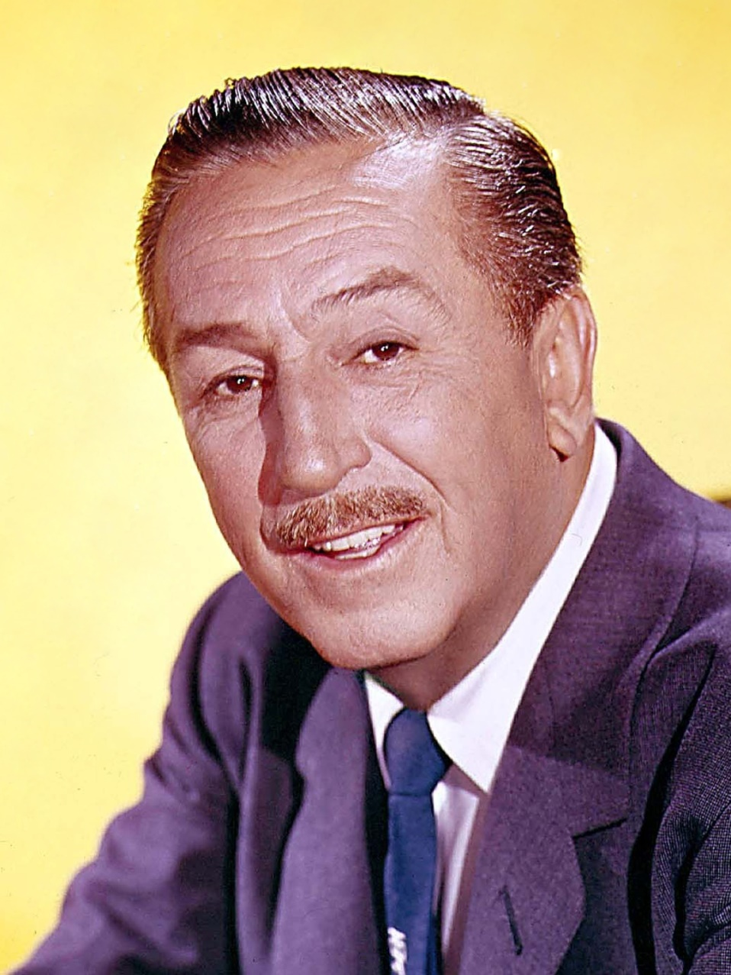
Walt Disney

Slide 92
Walt Disney

Slide 93
勞碌的成果拱手讓人 (2:18-23)
18我恨惡一切的勞碌，就是我在日光之下的勞碌，因為我得來的必留給我以後的人。 19那人是智慧是愚昧，誰能知道？他竟要管理我勞碌所得的，就是我在日光之下用智慧所得的。這也是虛空。 20故此，我轉想我在日光之下所勞碌的一切工作，心便絕望。 21因為有人用智慧、知識、靈巧所勞碌得來的，卻要留給未曾勞碌的人為份。這也是虛空，也是大患。 22人在日光之下勞碌累心，在他一切的勞碌上得著什麼呢？ 23因為他日日憂慮，他的勞苦成為愁煩，連夜間心也不安。這也是虛空。

Slide 94
因著死亡，不敬畏神的人生沒有意義
因為死亡，人生的一切無關緊要 (2:12-17)
因為死亡，勞碌的成果拱手讓人 (2:18-23)

Slide 95
敬畏神的人如何看待死亡和人生？
2:24-26“24人莫強如吃喝，且在勞碌中享福，我看這也是出於神的手。 25論到吃用、享福，誰能勝過我呢？ 26神喜悅誰，就給誰智慧、知識，和喜樂；惟有罪人，神使他勞苦，叫他將所收聚的、所堆積的歸給神所喜悅的人。這也是虛空，也是捕風。”
新译本“25 离开了他，谁能有吃的呢？谁能享乐呢？”

Slide 96
敬畏神的人如何看待死亡和人生？
2:24-25 “人莫強如吃喝，且在勞碌中享福，我看這也是出於神的手。离开了他，谁能有吃的呢？谁能享乐呢？”
此處的“吃喝享福”是出於神的手
前面的“勞苦，死亡”也是出於神的手
人生意義的一部分就是在勞碌中吃喝快樂，享受人生

Slide 97
敬畏神的人如何看待死亡和人生？
2:26神喜悅誰，就給誰智慧、知識，和喜樂；惟有罪人，神使他勞苦，叫他將所收聚的、所堆積的歸給神所喜悅的人。這也是虛空，也是捕風。
因此，這句話很有可能指神最終的審判，而非今生的狀態

Slide 98
敬畏神的人如何看待死亡和人生？
2:26神喜悅誰，就給誰智慧、知識，和喜樂；惟有罪人，神使他勞苦，叫他將所收聚的、所堆積的歸給神所喜悅的人。這也是虛空，也是捕風。
如果一個人不認識神，不敬畏神，他今生所收聚的、所堆積的一切都是虛空，都是捕風

Slide 99
所羅門從六個角度思考人生的意義
人生歷程 (1:1-11)
智慧 (1:12-18)
享樂 (2:1-11)
死亡 (2:12-26)
神的主權 (3:1-15)
世上的不公 (3:16-20)

Slide 100
神的主權 (3:1-15)
1凡事都有定期，天下萬務都有定時。 2生有時，死有時；栽種有時，拔出所栽種的也有時；3殺戮有時，醫治有時；拆毀有時，建造有時；4哭有時，笑有時；哀慟有時，跳舞有時；5拋擲石頭有時，堆聚石頭有時；懷抱有時，不懷抱有時；6尋找有時，失落有時；保守有時，捨棄有時；7撕裂有時，縫補有時；靜默有時，言語有時；8喜愛有時，恨惡有時；爭戰有時，和好有時。

Slide 101
神的主權 (3:1-15)
9 這樣看來，做事的人在他的勞碌上有什麼益處呢？ 10我見神叫世人勞苦，使他們在其中受經練。 11神造萬物，各按其時成為美好，又將永生安置在世人心裡。然而神從始至終的作為，人不能參透。 12我知道世人，莫強如終身喜樂行善； 13並且人人吃喝，在他一切勞碌中享福，這也是神的恩賜。 14我知道神一切所做的都必永存；無所增添，無所減少。神這樣行，是要人在他面前存敬畏的心。 15現今的事早先就有了，將來的事早已也有了，並且神使已過的事重新再來。

Slide 102
神的主權
一位23嵗的年輕人; 住在Illinois的New Salem
他和他的朋友William Berry開了一家雜貨店
以50美分買了一個木桶
木桶底下有一本書 Blackstone’s Commentary on English Law。
1855年，贏了一場鐵路方面的大官司
與Stephen Douglas展開7次公開辯論
成爲美國的第16位總統——Abraham Lincoln

Slide 103
神的主權 (3:1-15)
1凡事都有定期，天下萬務都有定時。 2生有時，死有時；栽種有時，拔出所栽種的也有時；3殺戮有時，醫治有時；拆毀有時，建造有時；4哭有時，笑有時；哀慟有時，跳舞有時；5拋擲石頭有時，堆聚石頭有時；懷抱有時，不懷抱有時；6尋找有時，失落有時；保守有時，捨棄有時；7撕裂有時，縫補有時；靜默有時，言語有時；8喜愛有時，恨惡有時；爭戰有時，和好有時。

Slide 104
3:2 | + | –
 | + | –
3:3 | – | +
 | – | +
3:4 | – | +
 | – | +
3:5 | + | –
 | + | –
3:6 | + | –
 | + | –
3:7 | – | +
 | – | +
3:1 | A | B
 | B | A
詩歌的結構
Chiasm
3:8 | + | –
 | – | +

Slide 105
神的主權 (3:1-15)
3:1 凡事都有定期，天下萬務都有定時。
“定期” (“זְמָן”) 在聖經只出現7次，表示“預先定好的時間”
神決定了天下萬事的時間
這首詩歌强調“神絕對的主權”

Slide 106
神的主權 (3:1-15)
3:9 這樣看來，做事的人在他的勞碌上有什麼益處呢？
人一切的成敗神都已經決定。不認識神的人在世上的勞碌有什麽意義呢？

Slide 107
傳道書9:11 新譯本 “我又看見在日光之下，跑得快的未必得獎，勇士未必戰勝，智慧的未必得糧食，精明的未必致富，博學的未必得人賞識，因為時機和際遇左右眾人。”
此處“時機”原文就是3:1的“定時”(“עֵת”)

Slide 108
神的主權 (3:1-15)
3:10 我見神叫世人勞苦，使他們在其中受經練。
新譯本“我看神給予世人的擔子，是要他們為此煩惱。”
讓人知道自己無法掌握命運
讓人知道自己的渺小，從而可以認識掌權的神

Slide 109
信主的人如何看待神的主權？
3:11a 神造萬物，各按其時成為美好
“神造萬物”→“神做萬事”
“成爲美好” →“是美好”(表示狀態)
正確翻譯：“神做的萬事在各自的時間都是美好的！”
羅馬書8:28“我們曉得萬事都互相效力，叫愛神的人得益處”

Slide 110
信主的人如何看待神的主權？
3:11b“又將永生安置在世人心裡。然而神從始至終的作為，人不能參透。”
新譯本 “他又把永恆的意識放在人的心裡”
一方面，人的天性知道死後還有生命
另一方面，神讓人想要來尋找萬事背後永恆的意義。
但最終人無法完全明白神一切的旨意

Slide 111
信主的人如何看待神的主權？
如果不知道神的美意，我們應該如何生活？
所羅門用兩個“我知道”來解釋
第一個“我知道”是3:12-13
第二個“我知道”是3:14-15

Slide 112
信主的人如何看待神的主權？
3:12-13, “12我知道世人，莫強如終身喜樂行善。13並且人人吃喝，在他一切勞碌中享福。這也是神的恩賜。”
行善翻譯錯誤
3:12 新譯本 “12 我曉得人生最好是尋樂享福”

Slide 113
信主的人如何看待神的主權？
3:14 “14我知道神一切所作的，都必永存，無所增添，無所減少。神這樣行，是要人在他面前存敬畏的心。”
人無法超越神的主權，神借此叫人知道自己的渺小，因此，人要敬畏神！

Slide 114
所羅門從六個角度思考人生的意義
人生歷程 (1:1-11)
智慧 (1:12-18)
享樂 (2:1-11)
死亡 (2:12-26)
神的主權 (3:1-15)
世上的不公 (3:16-20)

Slide 115
世上的不公 (3:16-20)
16我又見日光之下，在審判之處有奸惡，在公義之處也有奸惡。 17我心裡說， 神必審判義人和惡人；因為在那裡，各樣事務，一切工作，都有定時。 18我心裡說，這乃為世人的緣故，是 神要試驗他們，使他們覺得自己不過像獸一樣。 19因為世人遭遇的，獸也遭遇，所遭遇的都是一樣：這個怎樣死，那個也怎樣死，氣息都是一樣。人不能強於獸，都是虛空。 20都歸一處，都是出於塵土，也都歸於塵土。 21誰知道人的靈是往上升，獸的魂是下入地呢？ 22故此，我見人莫強如在他經營的事上喜樂，因為這是他的份。他身後的事誰能使他回來得見呢？

Slide 116
世上的不公 (3:16-20)
3:16我又見日光之下，在審判之處有奸惡，在公義之處也有奸惡。
傳道書5:8 新譯本“如果你在一省之中，看到窮人遭受欺壓，公正和公義被奪去，也不必因此驚訝，因為高位者之上有較高的照應，在他們之上還有更高的。”

Slide 117
世上的不公 (3:16-20)
世上的不公引發了所羅門的思考 (兩個“我心裏說”)
3:17 我心裡說，神必審判義人和惡人；因為在那裡，各樣事務，一切工作，都有定時。

Slide 118
世上的不公 (3:16-20)
3:18和合本 “我心裡說，這乃為世人的緣故，是神要試驗他們，使他們覺得自己不過像獸一樣。”
正確翻譯“我心裡說：至於世人，神要試驗他們，使他們看見他們憑著他們自己只是牲畜而已”

Slide 119
世上的不公 (3:16-20)
正確翻譯 “我心裡說：至於世人，神要試驗他們，使他們看見他們憑著他們自己只是牲畜而已”
“וְלִרְא֕וֹת שְׁהֶם־בְּהֵמָ֥ה הֵ֖מָּה לָהֶֽם”
憑著他們自己
他們
牲畜
使他们看见
傳道書12:11 “智慧人的言語像刺棍”

Slide 120
所羅門這麽説的原因
原因一：離開神，活著的時候與牲畜一樣
3:19a “因為世人遭遇的，獸也遭遇。所遭遇的都是一樣。”
人世間的不公平就好像動物之間的弱肉强食
原因二：離開神，死也與牲畜一樣
3:19b-20 “19b 這個怎樣死，那個也怎樣死。氣息都是一樣。人不能強於獸。都是虛空。20都歸一處，都是出於塵土，也都歸於塵土。”
人和動物一樣的死，回歸塵土
所以，離開了神，人生最終就和動物一樣

Slide 121
人世間的不公平
不公義
爲什麽
現在
不審判？
神要試驗世人
爲了讓人意識到，離開神的人生與動物一樣
因爲如果沒有神，世間的不公就好像動物之間的弱肉强食，欺壓的人理所當然，被欺壓的人也沒有盼望，就與動物之間一樣。
因爲如果沒有神，經過一輩子的弱肉强食，人的死與動物的死一樣，都歸回塵土
離開神的人生與動物一樣(人必須認識神)

Slide 122
敬畏神的人如何看待世上的不公
3:19“誰知道人的靈是往上升，獸的魂是下入地呢？”
“靈”與“魂”原文為同一個詞，在此處翻譯為“氣息”更加恰當。
人的氣息去到神那裏，動物的氣息下入地( 沒有了)。
死後還有神的審判

Slide 123
敬畏神的人如何看待世上的不公
22故此，我見人莫強如在他經營的事上喜樂，因為這是他的份。他身後的事誰能使他回來得見呢？

Slide 124
所羅門從六個角度思考人生的意義
人生歷程 (1:1-11)
智慧 (1:12-18)
享樂 (2:1-11)
死亡 (2:12-26)
神的主權 (3:1-15)
世上的不公 (3:16-20)

Slide 125
所羅門在4-6章其他思考人生的角度
個人的成就是不是人生的意義？
群眾的支持是不是人生的意義？
金錢是不是人生的意義？
龐大的家族是不是人生的意義？
活得更久，壽命長是不是人生的意義？

Slide 126
所羅門的結論
人在世上一定要敬畏神，人生才有意義。
明天學習内容：
所羅門解釋什麽叫“敬畏神”
敬畏神的人如何看待人生中的難題：(1)人生的苦難；(2)世上的不公；(3) 人生的短暫

Slide 127
傳道書的福音信息
人生的意義

